Slide 1
Исследование данных по пользовательским событиям для Yandex.dzen
Мы располагали данными из агрегированной таблицы, содержащей информацию о карточках новостей.
Задача: используя данные Яндекс.Дзена построить дашборд с метриками взаимодействия пользователей с карточками статей для использования менеджерами.
Эта презентация подготовлена по этим метрикам отвечает на вопросы:
o Сколько взаимодействий пользователей с карточками происходит в системе с разбивкой по темам карточек?
o Как много взаимодействий пользователей с карточками генерируют источники с разными темами?
o Как соотносятся темы карточек и темы источников?
период исследования 24 сентября 2019 года с 18:31 до 19:01

Slide 2
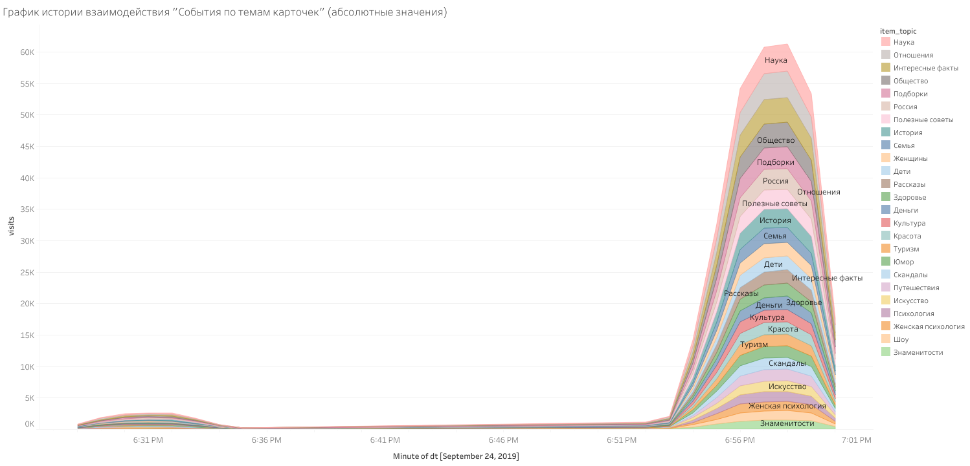
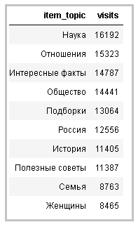
Всего происходит 310207 взаимодействий пользователей с карточками по источникам за анализируемый нам период данных. Самое "жаркое время" наших данных для просмотра тем карточек - это период с 18:56 по 18:59 и Топ-10 тем источников карточек в это время:
Самое "жаркое время" наших данных для просмотра тем карточек - это период с 18:56 по 18:59 и Топ-10 тем карточек в это время:

Slide 3
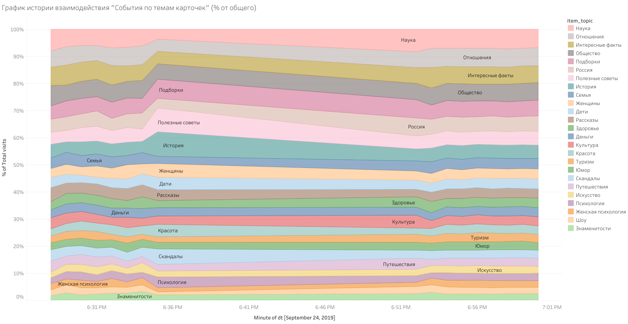

Slide 4
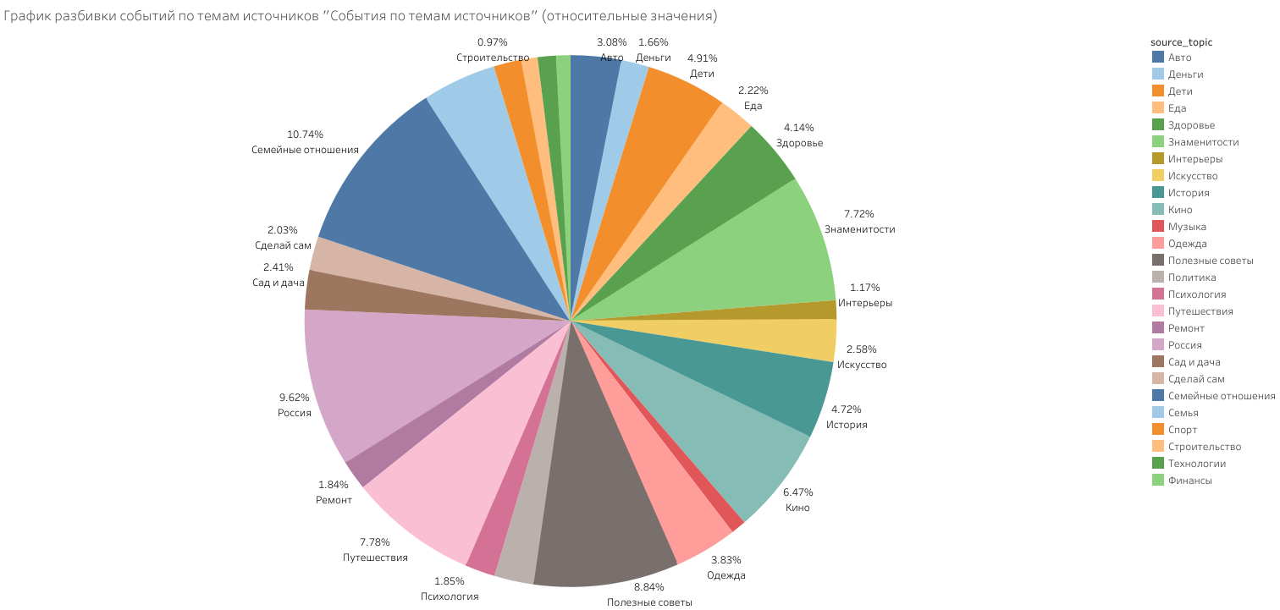
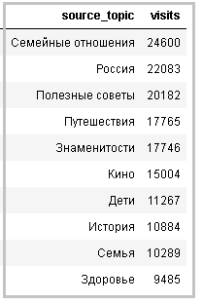
Всего происходит 310207 взаимодействий пользователей с карточками по источникам за анализируемый нам период данных. Самое "жаркое время" наших данных для просмотра тем карточек - это период с 18:56 по 18:59 и Топ-10 тем источников карточек в это время:

Slide 5
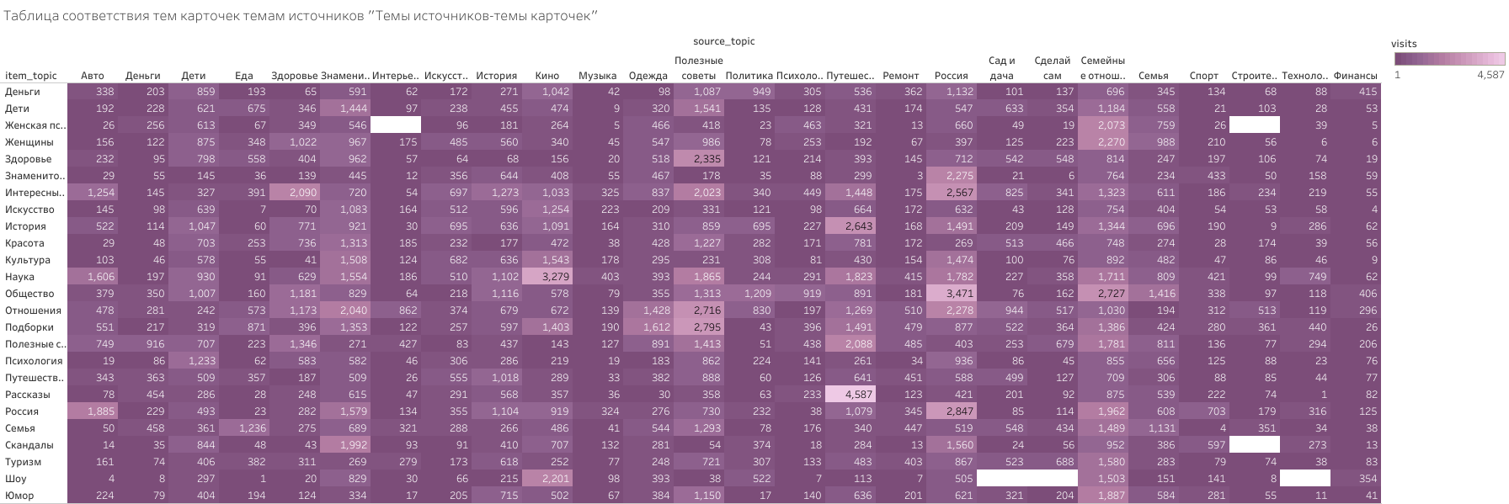
Соотношение тем карточек и тем источников

Slide 6
Выводы по результатам исследования
Всего происходит 310207 взаимодействий пользователей с карточками по темам и источникам за анализируемый нам период данных: 24.09.2019г. с 18:31 до 19:01.
Самое "жаркое время" наших данных для просмотра тем карточек - это период с 18:56 по 18:59 и чаще всего пользователи интересуются: наукой, отношениями, интересными фактами, обществом, подборками, Россией, историей, полезными советами, семьей, женщинами.
Наиболее популярные темы источников: семейные отношения, Роосия, полезные советы, путешествия, знаменитости, кино, дети, история, семья, здоровье.

